Slide 1
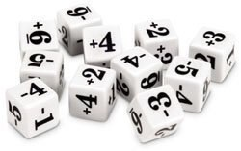
Урок
математики
в 6 классе.
§ 29

Slide 2
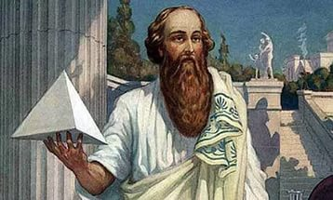
Древнегреческий ученый Пифагор говорил: «Числа правят миром».
Мы с вами живем в этом мире чисел, а в школьные годы учимся работать с разными числами.

Slide 3
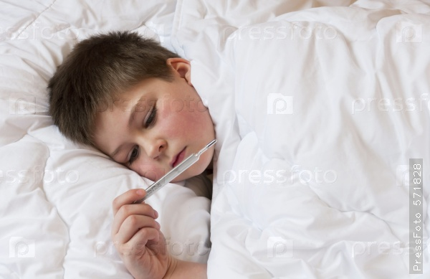
Актуализация знаний
№ 1
Андрей простудился, и вечером его температура с 36,6º повысилась на 2,3º. Но утром ему стало легче, и температура снизилась на 1,8º. Какой была температура у Андрея:
А)вечером ? Б) утром ?
38,9º
37,1º

Slide 4
Актуализация знаний
№ 2
О
А
К
Р
0
х
1
Что изображено на рисунке ?
Как называется точка О ?
Как называется отрезок ОА ?
Что показывает стрелка ?
Продолжите предложения
Координатный луч – это …
Начало отсчета обозначают - …
Положительное направление- …
Единичным отрезком называют - …
Координаты точек А, К, Р соответственно равны -…
С помощью координатного луча можно …

Slide 5
Актуализация знаний
Распределить информацию в три колонки
Меньше нуля | Равно нулю | Больше нуля
1. Убытки компании составили 1000 000 руб., а через несколько лет компания получила прибыль 500 000 руб.
2. Летом средняя температура воздуха 25 ºС тепла, а зимой – 20 ºС мороза.
3. Уровень моря.
4. Долина смерти находится на 86 м ниже уровня моря и здесь было зафиксировано 57 ºС тепла.
5. Шкала термометра состоит из двух частей – красной и синей.
6. По мере восхождения на гору Эльбрус, высота которой 5 642 м над уровнем моря, температура может опуститься до 30 ºС ниже нуля.
7. Долгое время одни числа называли «долг», «недостача», а другие «имущество».
8. Нулевая отметка на шкале градусника.

Slide 6
Положительные
и
отрицательные
числа

Slide 7
Формируемые результаты
Предметные : сформировать представление об отрицательных числах, ввести понятие отрицательного числа, положительного числа, чисел с разными знаками.
Личностные : формировать интерес к изучению темы и желание применять приобретенные знания и умения.
Метапредметные : формировать первоначальные представления об идеях и о методах математики как об универсальном языке науки, о средстве моделирования явлений и процессов.

Slide 8
При изложении нового материала,
вам необходимо заполнить таблицу
Теоретический материал | Понимаю/не понимаю ( + / - ) | Вопрос к учителю
1. Числа, больше нуля, называют положительными.
2. Числа, меньше нуля, называют отрицательными.
3. Числа со знаком « + » называют положительными.
4. Числа со знаком « - » называют отрицательными.
5. Число 0 не является ни положительным, ни отрицательным.

Slide 9
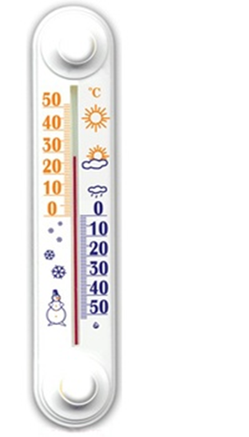
Окружающий мир настолько сложен и разнообразен. Натуральных и дробных чисел бывает недостаточно, чтобы измерить некоторые величины, описать многие события.
Ребята, какое время года сейчас?
Чем отличается погода летом и зимой?
А как вы узнали, что на улице холодно?
С помощью какого прибора?
Давайте рассмотрим термометр.
Что изображено на термометре?
Как расположены числа?

Slide 11
Историческая справка
Понятие об отрицательных числах возникло в практике очень давно, причем при решении таких заданий, где из меньшего числа приходилось вычитать большее число. Египтяне, вавилоняне, а также древние греки не знали отрицательных чисел и для производства вычислений математики того времени пользовались счетной доской. А так как знаков «плюс» и «минус» не существовало, то они на этой доске положительные числа отмечали красными счетными палочками, а отрицательные – синими. И отрицательные числа долгое время назывались словами, которые означали долг, недостача, а положительные трактовались как имущество.
Древнегреческий ученый Диофант вообще не признавал отрицательных чисел, и если при решении у него получался отрицательный корень, то он отбрасывал его как недоступный.

Slide 12
Историческая справка
Совершенно по-другому относились к отрицательным числам древнеиндийские математики: они признавали существование отрицательных чисел, но относились к ним с некоторым недоверием, считая их своеобразными, не совсем реальными.
Не одобряли их долго и европейцы, потому что истолкование имущество – долг вызывало недоумение и сомнение. Действительно, можно складывать и вычитать имущество – долг, а как умножать и делить? Это было непонятно и нереально.
Всеобщее признание отрицательные числа получили в первой половине XIX века. Была создана теория, по которой мы сейчас и изучаем отрицательные числа.

Slide 13
Положительные и отрицательные числа
Координатная прямая
Проведём прямую. Отметим на ней точку 0 (ноль) и примем эту точку за начало отсчёта.
Укажем стрелкой направление движения по прямой вправо от начала координат. В этом направлении от точки 0 будем откладывать положительные числа.
Отложив единичный отрезок влево от начала отсчёта получим отрицательные числа: -1; -2; и т.д.

Slide 14
Положительные и отрицательные числа
Координатная прямая
Число 0 не является ни положительным, ни отрицательным.
Прямая, на которой отмечено:
• начало отсчёта (точка 0);
• единичный отрезок;
• стрелкой указано положительное направление;
называется координатной прямой или числовой осью.

Slide 15
З А П О М Н И !
Числа, которые отличаются только знаком, называются противоположными числами. Соответствующие им точки числовой (координатной) оси симметричны относительны начала отсчёта.
Каждое число имеет единственное противоположное ему число. Только число 0 не имеет противоположного, но можно сказать, что оно противоположно самому себе..
Запись «-a» означает число, противоположное «a». Помните, что под буквой может скрываться как положительное число, так и отрицательное число.
Пример:
-5 - число противоположное числу 5.
Записываем в виде выражения:
-5 = -(+5)

Slide 16
З А П О М Н И !
Если одно число положительное, а другое отрицательное, то о таких числах говорят,
что они имеют разные знаки.
Если оба числа положительны или оба числа отрицательны, то они имеют одинаковые знаки.

Slide 17
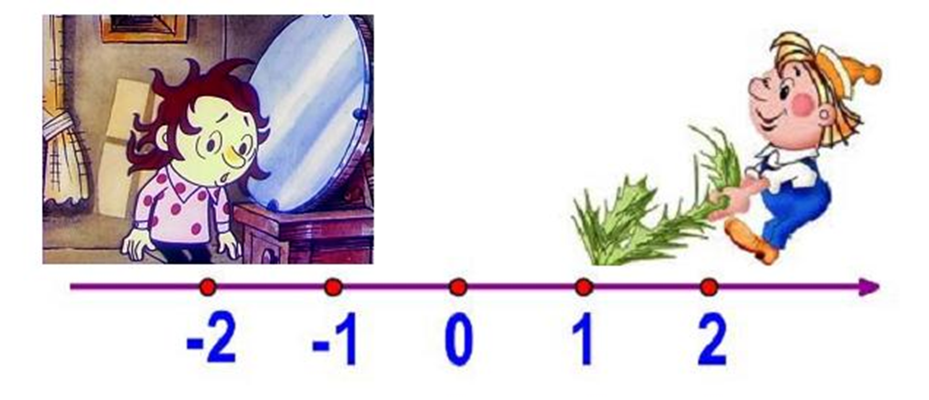
Первичное закрепление
нового материала

Slide 18
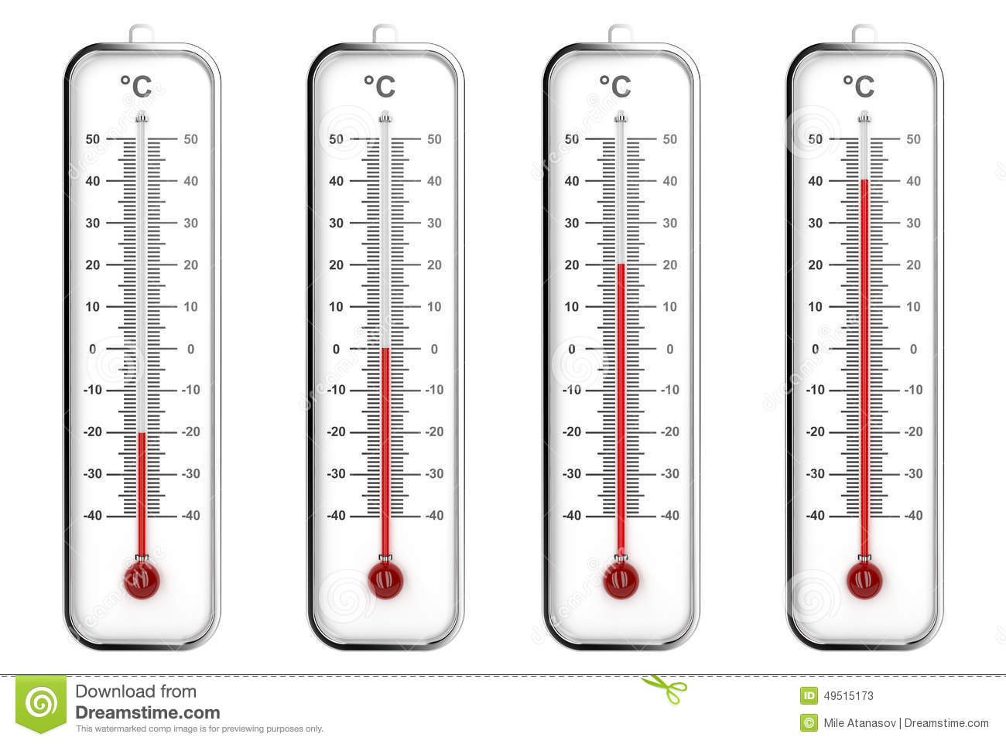
Какая температура показана на термометре ?

Slide 19
Задание
Какие из чисел
7; 23; -89; ⅜; - 4⅔; -5,4; 9⅞; 0; 10; -14;
А) являются положительными ;
Б) являются отрицательными ;
В) не являются ни положительными, ни отрицательными;
Г) натуральными числами;

Slide 20
Задание
Запишите с помощью знаков «+» и «-» информацию Гидрометцентра :
а) 18º тепла ; в) 12º ниже нуля;
б) 7º мороза ; г) 16º выше нуля.

Slide 21
Задание
Запишите с помощью знаков «+» и «-» информацию Гидрометцентра :
а) 18º тепла ; в) 12º ниже нуля;
б) 7º мороза ; г) 16º выше нуля.
а) + 18 ; б) – 7 ; в) – 12 ; г) + 16 или 16
Запишите шесть отрицательных дробей со знаменателем 5.

Slide 22
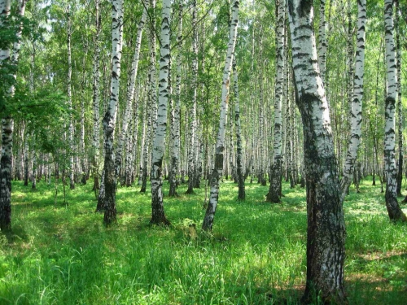
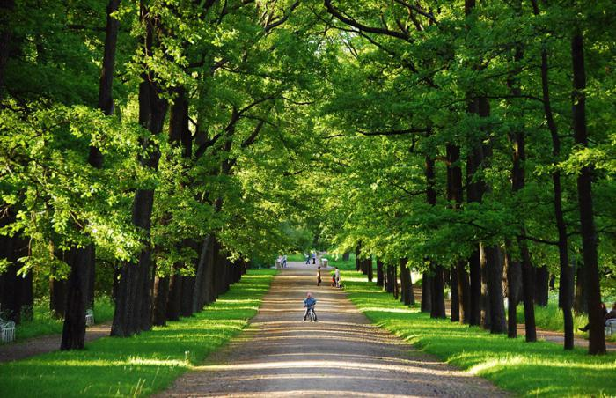
Повторение
№ 1
В парке растет 150 кленов, дубов больше на 2/15 количества кленов, березы составляют 23/34 количества дубов, а липы – 20/87 общего количества кленов, дубов и берез.
Сколько всего указанных деревьев растет в парке ?

Slide 23
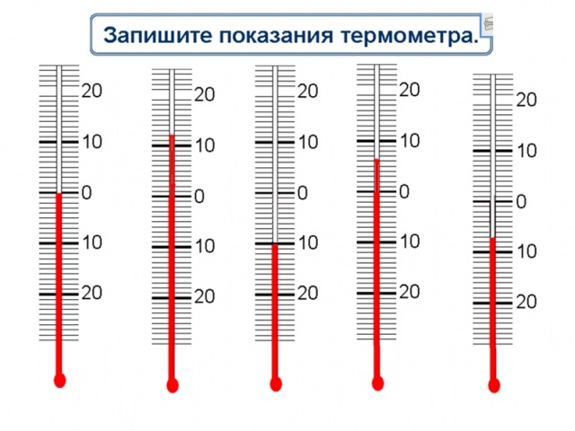
Повторение
№ 2

Slide 24
Координаты на прямой

Slide 25
Координаты на прямой

Slide 26
Итог урока
С какими числами сегодня познакомились ?
С помощью какого символа обозначают отрицательные числа ? Положительные числа ?
Каким числом является нуль ?
О каких двух числах говорят, что они имеют разные знаки ? Одинаковые знаки ?

Slide 27
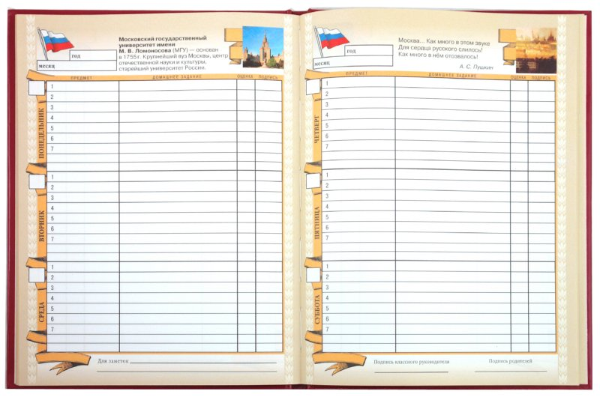
Домашнее задание
§ 29,
вопросы 1 – 3,
№ 834, 841.

